Slide 1
Әл-Фараби атындағы Қазақ ұлттық университеті
Химия және химиялық технология факультеті
Амперметрлік тирлеу. Кондуктометрия.
Дәріскер - Исмаилова А.Г.

Slide 2
Амперметрлік титрлеу
Практикада вольтамперметрияның жанама түрі – ампер­метрлік титрлеу кеңінен қолданылады, ол белгілі тұрақты кер­неуде электрхимиялық ұяшықтағы электродтар арасындағы ток шамасын өлшеуге негізделген. Амперметрлік титрлеу тәуелді­лігі ток күші мен титрант көлемі арқылы беріледі.
Амперметрлік титрлеуде электрактивті қосылыстың электрхимиялық реакцияға түсуіне байланысты бірнеше титрлеу қисықтары алынады (2-сурет). Титрлеудің эквивалентті нүктесі диффузиялық токтың өсу немесе төмендеуі арқылы анықталады.
Егер де титрленетін зат, титрант және реакция өнімі де электрактивті болмаса титрлеу қисығында диффузиялық ток тұрақты болады да, төмендейді, реакцияның аяқталғанын тіркеу үшін амперметрлік индикатор қолданады.

Slide 7
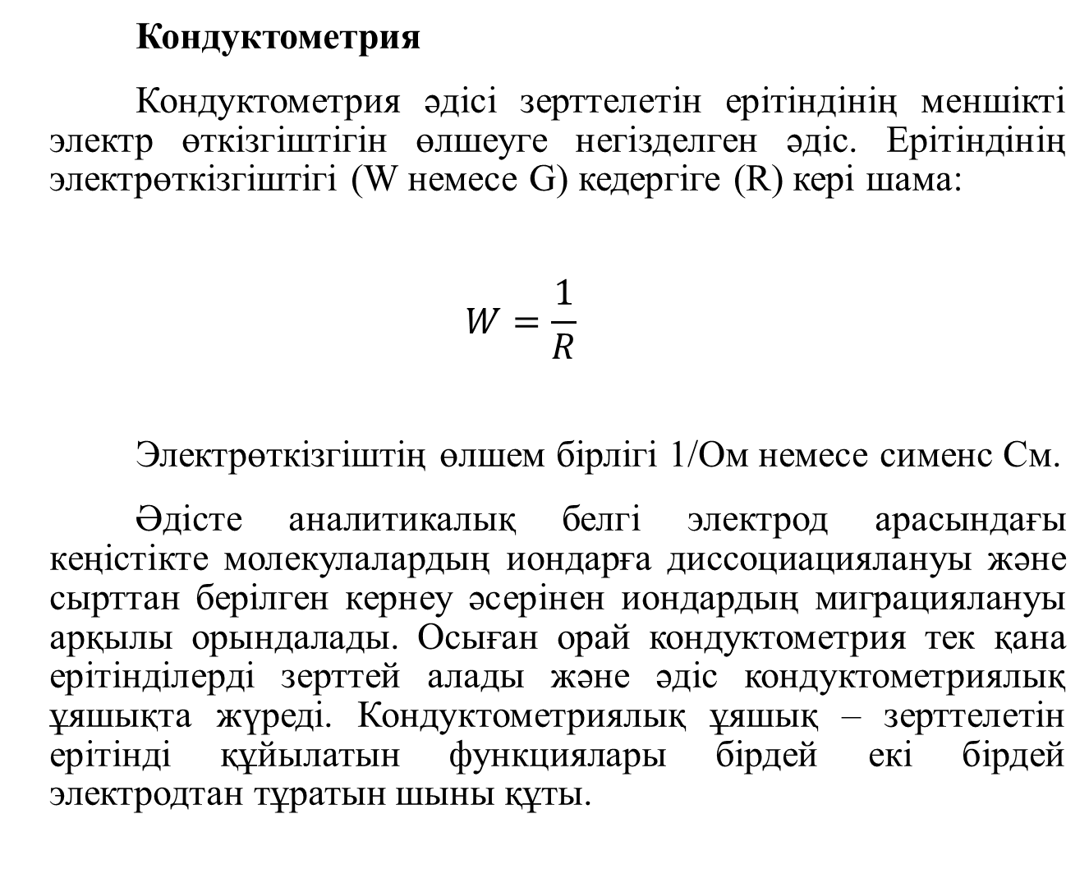
Кондуктометрия
Кондуктометрия әдісі зерттелетін ерітіндінің меншікті электр өткізгіштігін өлшеуге негізделген әдіс. Ерітіндінің элек­трөткізгіштігі (W немесе G) кедергіге (R) кері шама:
$$W=\frac{1}{R}$$
Электрөткізгіштің өлшем бірлігі 1/Ом немесе сименс См.
Әдісте аналитикалық белгі электрод арасындағы кеңістікте молекулалардың иондарға диссоциациялануы және сырттан берілген кернеу әсерінен иондардың миграциялануы арқылы орындалады. Осыған орай кондуктометрия тек қана ерітінділер­ді зерттей алады және әдіс кондуктометриялық ұяшықта жүреді. Кондуктометриялық ұяшық – зерттелетін ерітінді құйылатын функциялары бірдей екі бірдей электродтан тұратын шыны құты.

Slide 8
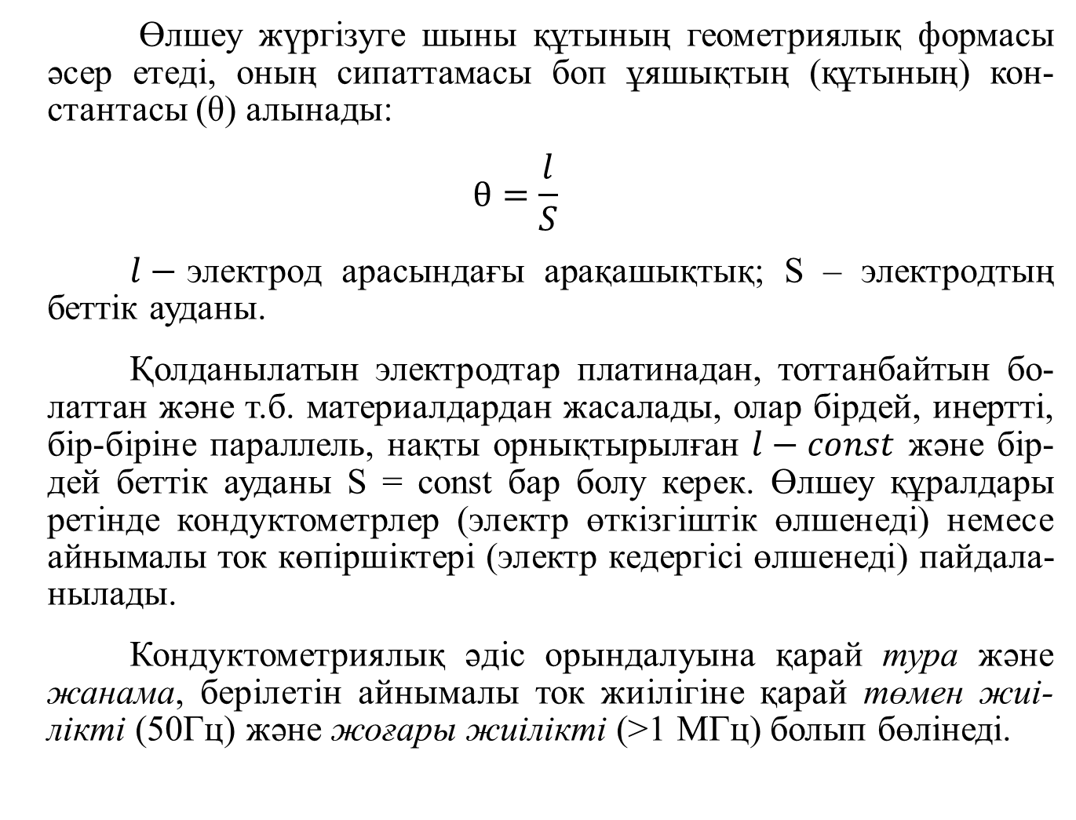
Өлшеу жүргізуге шыны құтының геометриялық формасы әсер етеді, оның сипаттамасы боп ұяшықтың (құтының) кон­стантасы (θ) алынады:
$$θ=\frac{l}{S}$$
$l−$электрод арасындағы арақашықтық; S – электродтың беттік ауданы.
Қолданылатын электродтар платинадан, тоттанбайтын бо­лат­тан және т.б. материалдардан жасалады, олар бірдей, инертті, бір-біріне параллель, нақты орнықтырылған $l−const$ және бір­дей беттік ауданы S = const бар болу керек. Өлшеу құралдары ретінде кондуктометрлер (электр өткізгіштік өлшенеді) немесе айнымалы ток көпіршіктері (электр кедергісі өлшенеді) пайдала­нылады.
Кондуктометриялық әдіс орындалуына қарай тура және жанама, берілетін айнымалы ток жиілігіне қарай төмен жиі­лікті (50Гц) және жоғары жиілікті (>1 МГц) болып бөлінеді.

Slide 9
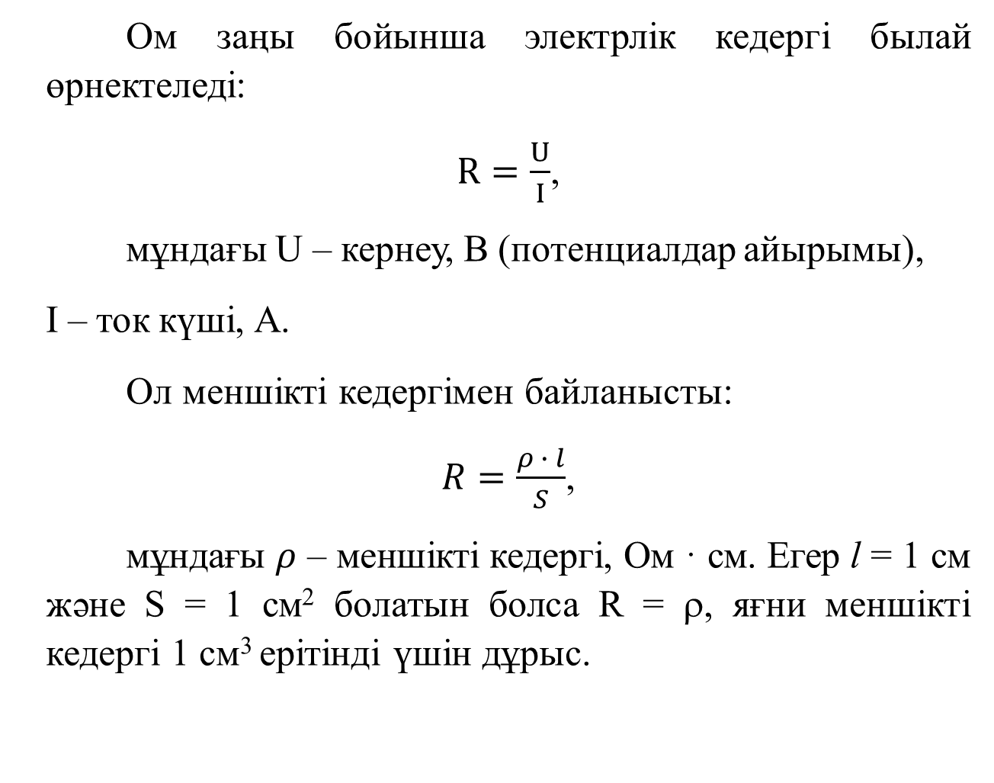
Ом заңы бойынша электрлік кедергі былай өрнектеледі:
$R=\frac{U}{I}$,
мұндағы U – кернеу, В (потенциалдар айырымы),
I – ток күші, А.
Ол меншікті кедергімен байланысты:
$R=\frac{ρ ∙ l}{S}$,
мұндағы $ρ$ – меншікті кедергі, Oм · см. Егер l = 1 см және S = 1 см² болатын болса R = ρ, яғни меншікті кедергі 1 см³ ерітінді үшін дұрыс.

Slide 10
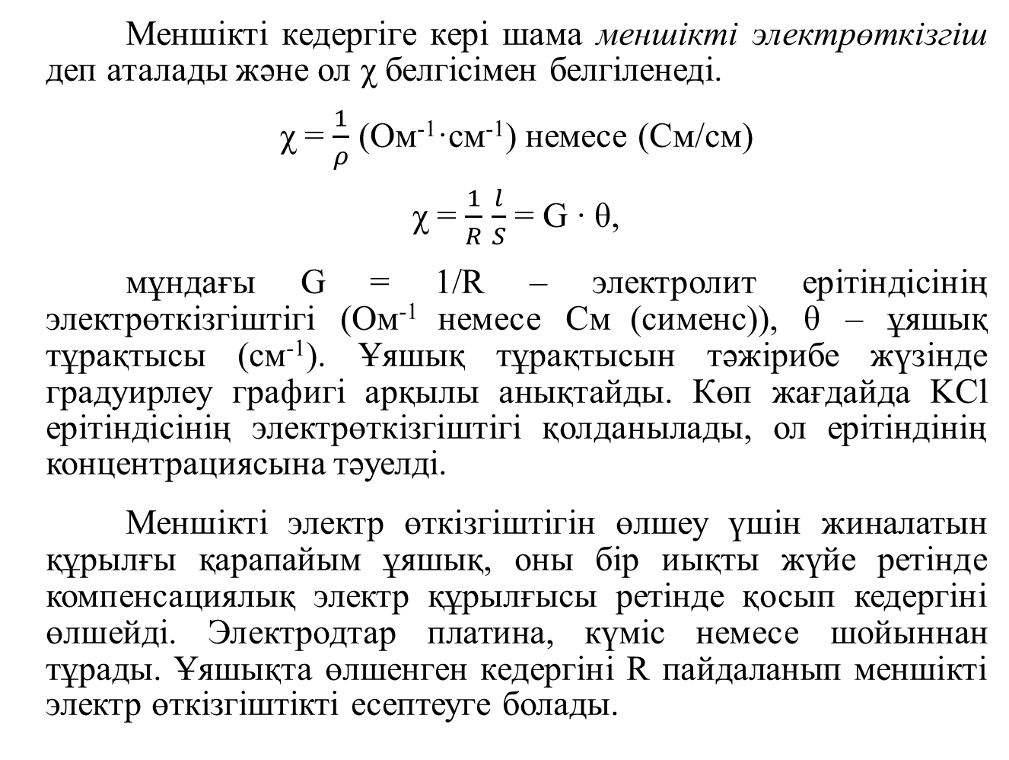
Меншікті кедергіге кері шама меншікті электрөткізгіш деп аталады және ол χ белгісімен белгіленеді.
χ = $\frac{1}{ρ}$ (Ом⁻¹·см⁻¹) немесе (См/cм)
χ = $\frac{1}{R}$ $\frac{l}{S}$ = G ∙ θ,
мұндағы G = 1/R – электролит ерітіндісінің электрөткізгіштігі (Ом⁻¹ немесе Cм (сименс)), θ – ұяшық тұрақтысы (см⁻¹). Ұяшық тұрақтысын тәжірибе жүзінде градуирлеу графигі арқылы анық­тайды. Көп жағдайда KCl ерітіндісінің электрөткізгіштігі қолда­нылады, ол ерітіндінің концентрациясына тәуелді.
Меншікті электр өткізгіштігін өлшеу үшін жина­ла­тын құ­рыл­ғы қарапайым ұяшық, оны бір иықты жүйе ретінде компен­сациялық электр құрылғысы ретінде қосып кедергіні өлшейді. Электродтар платина, күміс немесе шойыннан тұрады. Ұяшықта өлшенген кедергіні R пайдаланып меншікті электр өткізгіштікті есептеуге болады.

Slide 11
Меншікті электрөткізгіштік аддитивті шама ол ерітіндідегі барлық иондарға тәуелді:
χ = α⋅C⋅(z₊⋅λ₊ + z₋⋅λ₋),
мұндағы α – диссоциациялану дәрежесі; C – ерітінді концентра­циясы моль экв/см³; z₊, z₋ – иондардың заряды; ⋅λ₊, λ₋ – иондар­дың қозғалғыштығы.
Аналитикалық белгі арқылы ерітіндінің сапалық құрамы анықталмайды, қоспада құрамын анықтау күрделі.

Slide 12
Аналитика­лық белгі алу үшін көптеген факторлардың әсері бар:
  электролит табиғаты (α және λ₊ ↑ соғұрлым χ ↑);
  еріткіш табиғаты (диэлектрлік өтімділік (ε) ↑ сайын соғұрлым χ ↑;
тұтқырлық η↑ сайын соғұрлым χ ↓);
температура t ↑ соғұрлым χ ↑, η↓. Зерттеуді тұрақты температурада өткізген жөн;
электролит концентрациясы (сұйытылған ерітінділерде χ = ƒ(C) түзу сызықты, ал концентрлі ерітінділер үшін ауытқулар болады 3-сурет).

Slide 14
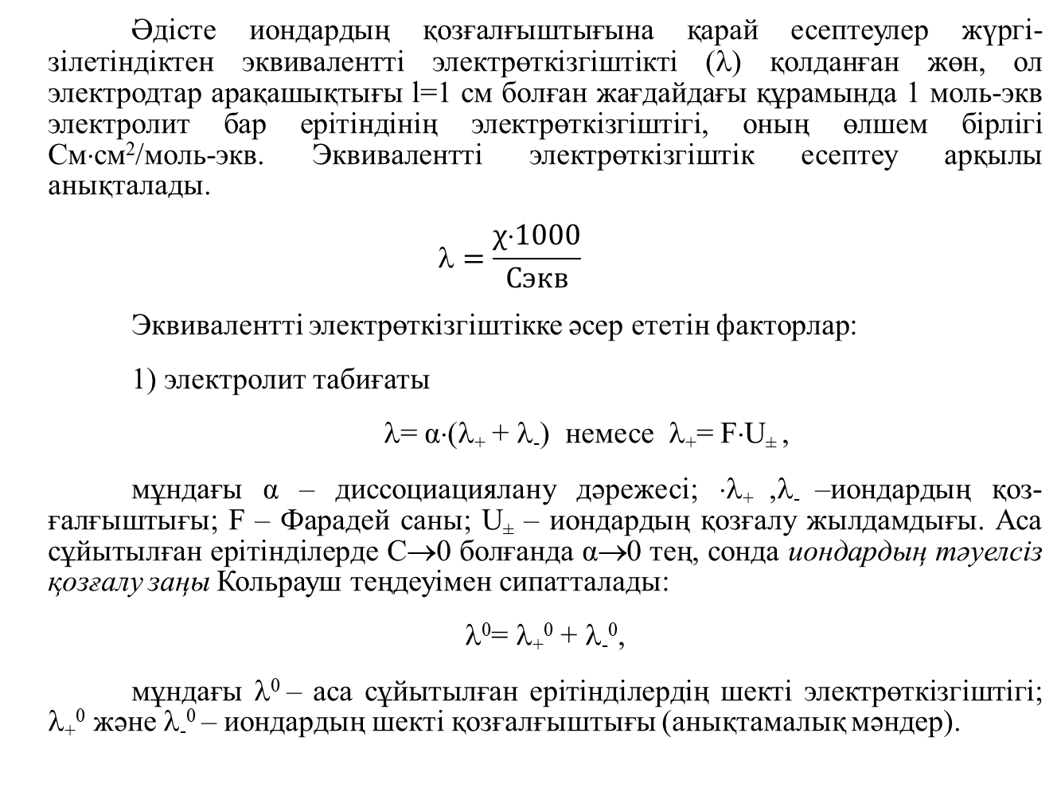
Әдісте иондардың қозғалғыштығына қарай есептеулер жүр­гі­зілетіндіктен эквивалентті электрөткізгіштікті (λ) қолдан­ған жөн, ол электродтар арақашықтығы l=1 см болған жағдайдағы құрамында 1 моль-экв электролит бар ерітіндінің электрөткіз­гіш­тігі, оның өлшем бірлігі См⋅см²/моль-экв. Эквивалентті элек­трөткізгіштік есептеу арқылы анықталады.
$$=\frac{χ⋅1000}{Сэкв}$$
Эквивалентті электрөткізгіштікке әсер ететін факторлар:
1) электролит табиғаты
λ= α⋅(λ₊ + λ₋) немесе λ₊= F⋅U± ,
мұндағы α – диссоциациялану дәрежесі; ⋅λ₊ ,λ₋ –иондардың қоз­ғалғыштығы; F – Фарадей саны; U± – иондардың қозғалу жыл­дам­дығы. Аса сұйытылған ерітінділерде С→0 болғанда α→0 тең, сонда иондардың тәуелсіз қозғалу заңы Кольрауш теңдеуі­мен сипатталады:
λ⁰= λ₊⁰ + λ₋⁰,
мұндағы λ⁰ – аса сұйытылған ерітінділердің шекті электрөткіз­гіштігі; λ₊⁰ және λ₋⁰ – иондардың шекті қозғалғыштығы (анықта­малық мәндер).

Slide 15
2) температура, t артқан сайын эквивалентті электрөт­кіз­гіштік артады.
3) электролит концентрациясы, С артқан сайын эквива­лент­ті электрөткізгіштік кемиді. Сұйытылған күшті электролит­тер
z± =1 үшін Онзагер теңдеуі орындалады:
  λ = λ⁰ - B⋅C^{1/2},
мұндағы В – тұрақты константа, теңдеу бойынша тәуелділік
λ = ƒ (C^{1/2}) координаталарында 4-сурет тұрғызылады.
Тура кондуктометрия әдісі аналитикалық мақсатта электро­лит ерітіндісінің бақылауын және көптеген өндірістік процес­тер­ді бақылау үшін кеңінен қолданылады. Мысалы, қағаз өнер­кәсібінде, сұйық тағамдардың құрамын, дистилденген судың таза­лығын тексеруде және т.б. Әдістің артықшылығы қара­пайым, сезімтал, дәлдігі жоғары (2%).

